Slide 1
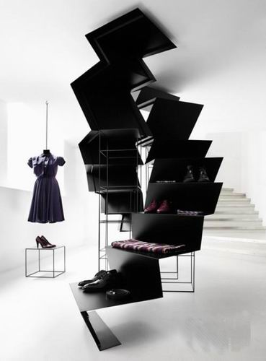
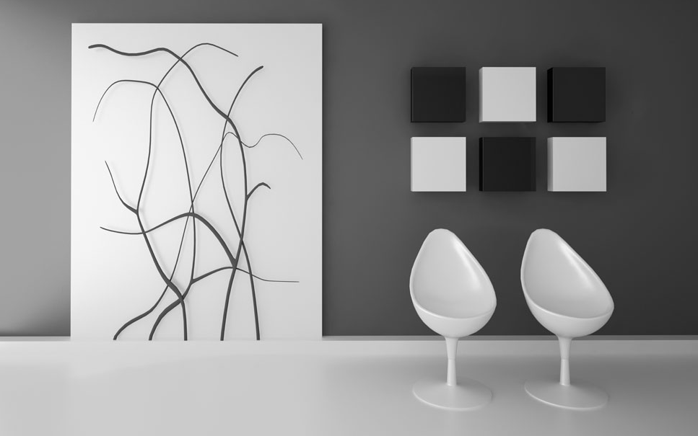
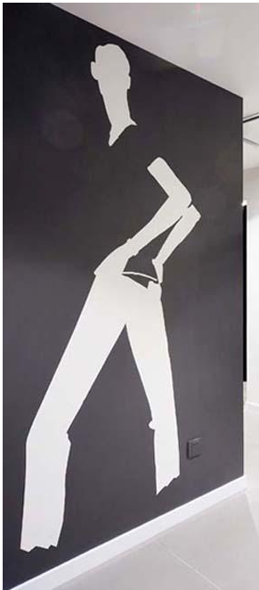
服 装 陈 列 设 计
我们要为顾客创造一种激动人心而且出乎意料的体验，同时又要在整体上维持清晰一致的识别。在商店的每一个部分都在表达我的美学理念，我希望能在一个空间额一种氛围中展示我的设计，为顾客提供一种深刻的体验。---乔治。阿玛尼

Slide 2
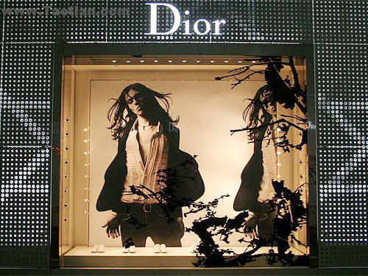
第一章 陈列概论
陈列的概念
陈列的目的
陈列的工作目标
人体工程学在陈列中的运用

Slide 3
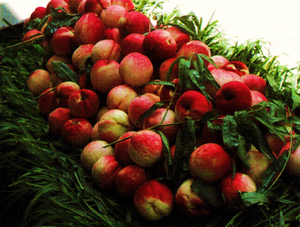
有一句法国的经商谚语:即使是水果蔬菜，也要像—幅静物写生画那样艺术地排列，因为商品的美感能撩起顾客的购买欲望。
下面这张照片是在—个夏季里，在街头随手抓拍的一个普通流动水果摊的照片。摊主也许根本不知道这句法国谚语，也从没有学过什么陈列课程，但他也同样知道怎样将这些水果摆得更美些，使它更吸引顾客。这些简单和朴素的水果摆放方式，使我们领略到陈列的真谛。
(1)陈列方式
突出重点，将大的桃子放在上面，将小的桃子放在下面。
(2)色彩排列
采用对比色的形式，用绿色的树叶来衬托红色的桃子，使
桃子显得更加鲜艳。
（3)产品鲜度
为了突出水果的鲜度，摊主用几片桃树叶来强调产品是
刚刚采摘下来的，并用水滴增加水果新鲜感。服装和水
果虽然是两种不同的东西，但作为商品它们都具有—种
相同的商业目标，就是通过各种手法去吸引顾客。

Slide 4
一、陈列的概念
陈列英文称为Disp|ay、Visua|PresentatiOn或VisUa|Merchandising ResentatiOn，是—门综合性的学科。它涵盖了视觉艺术、营销学、人体工程学等多门学科，是卖场终端最有效的营销手段之—。服装陈列主要是通过对产品、橱窗、货架、道具、模特、灯光、音乐、POP海报、通道等—系列卖场元素进行有组织的规划，从而达到促进产品销售、提升品牌形象的一种视觉营销活动。
陈列工作不仅仅是布置橱窗、整理服装。一个优秀的陈列师既要有扎实的陈列基础知识，同时还要对品牌的风格、顾客的购买心理、产品的销售有一定的研究。
陈列在服装营销中有着重要的地位，是“视觉营销”最重要的组成部分。它具有直观性和系统性，以促销为目的，以视觉语言为主要手段。

Slide 5
二、陈列的目的
作为—种服务于商业的活动，陈列的主要目的就是为了促进产品销售，其次是传播品牌文化。
1、促进产品销售
陈列可以使静止的服装变成顾客关注的目标。尤其是对需重点推荐的货品以及新上市的货品，陈列师更愿通过各种陈列形式，用视觉的语言来吸引消费者的目光。经过科学规划和精心陈列的卖场，可以提高商品的档次，增加商品的附加值。
2、传播品牌文化
服装是时尚的产物，它不仅仅是—种可以看到和触摸到的物质，同时也有精神层面的东西，是—种文化。成功的陈列除了向顾客告知卖场的销售信息外，同时还应传递—种特有的品牌文化，而传播品牌文化的最终目的还是为了进—步促进销售。

Slide 6
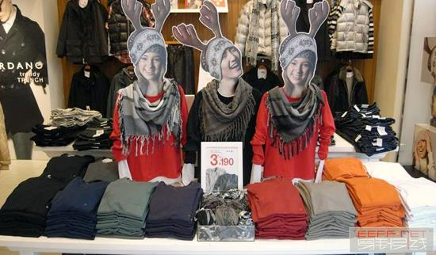
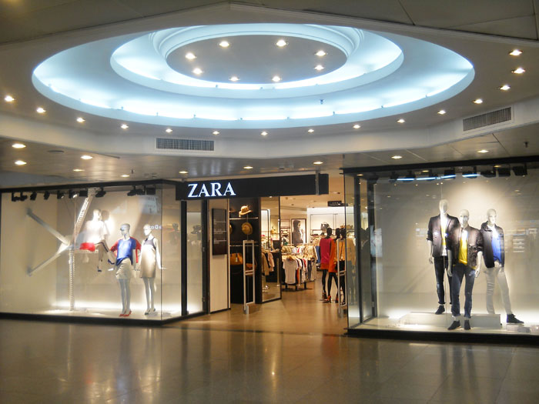
国内外著名的服装品牌对陈列都非常重视。如著名的休闲装品牌“佐丹奴”自1992年进入内地以来，就—直不遗余力地在终端推广陈列。“佐丹奴”品牌是这样看待陈列的作用： 货品陈列所起的推销作用，比任何媒介都大为有力。视觉化的货品推销立足于销售第—线，它是—个无声的推销员。
无独有偶，作为国际品牌新偶像的“ZARA” 对陈列也有它独到的观点：尽管每个系列商品的数量是有限的，但通过每周两次更新库存，商品的轮换，将商品放在西班牙男女装品牌ZARA专卖店里，专卖店还是每天都给人耳目—新的感觉，这就是预先制定展示计划的良好效果。顾客们在店内不由得四顾环盼，他们感到商店仿佛永远都在更新。
从以上我们可以看到，对陈列的重视，已成为许多国内外品牌的共识。

Slide 7
三、陈列的工作目标
根据工作目标的不同，大致可以把服装陈列分为三个层次。
1、整洁、规范
卖场中首先要保持整洁。场地整齐、清洁；服装货架无灰尘;货物堆放有序、挂装平整;灯光明亮。假如连这点都做不到，我们就无法实施其他陈列工作。规范就是将卖场区域的划分、货架的尺寸、服装的陈列形式等，接各品牌或常规的标准统一执行。
2、 合理、和谐
卖场的通道规划要科学合理，货架及其他道具的摆放要符合顾客的购物习惯及人体工程学服装的区域划分要和品牌的推广和营销策略相符合。同时还要做到服装排列有节奏感，色彩协调，店内店外的整体风格要统一。
3、 时尚、风格
在现代社会里，不管是时装还是家居服，无—不打上时尚的烙印，卖场的陈列也不例外。卖场中的陈列要有时尚感，让顾客从服装陈列中清晰地了解主推产品、主推色彩，从而获取时尚信息。另外，服装陈列要逐渐形种独特的品牌文化，使整个卖场从橱窗的设计服装的摆放、陈列的风格上都具有自己的风格，富有个性。

Slide 8
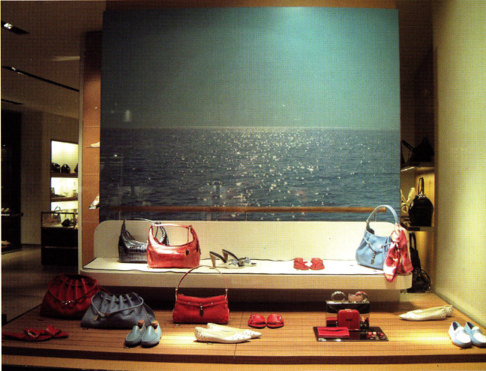
和谐的规划视野不应是局部的，而是整体的。橱窗设计不仅本身要风格统—，还要考虑与卖场陈列风格协调。

Slide 9
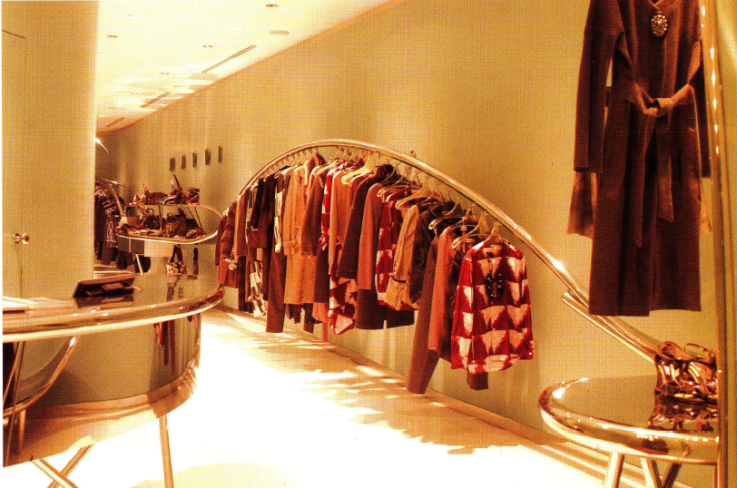
风格就是一个品牌的气质。

Slide 10
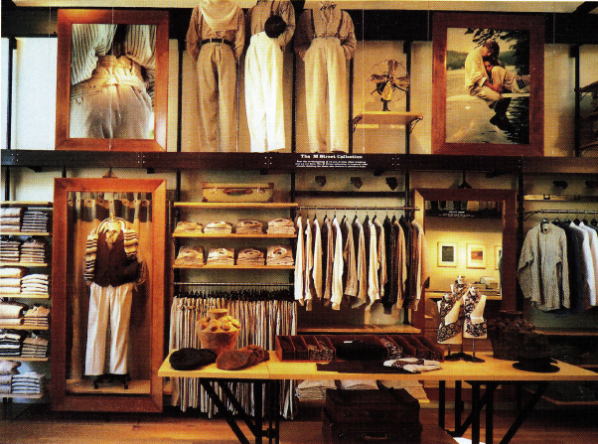
四、人体工程学在陈列中的运用
人体工程学是20世纪20年代前后发展起来的—门综合性交叉学科。它融合了技术科学、解剖学、心理学、人类学等学科的知识，是研究人在某种工作环境中的解剖学，生理学和心理学等方面的因素；研究人与环境的相互作用；研究在工作中、家庭生活中和休闲时怎样统一考虑工作效率，人的健康、安全和舒适等问题的科学。研究的目的是寻求“舒适+有效+美”。
人体工程学在卖场中的有效利用，主要是对顾客的生理和心理的特点，使卖场的规划环境更好地适应顾客购物和消费的需要，从而达到提高服装卖场环境质量和视觉感受的目的。在“以人为本”的经营理念下，只有围绕着人这一主体，充分了解和研究人体工程学知识，才能做到科学地规划卖场，使陈列更好地服务于顾客，达到促进销售的目的。
人体工程学涉及的范围很广，其中尺度和视觉这两个要素对服装陈列工作的影响最大。
体闲装货架的陈列、空间分布

Slide 11
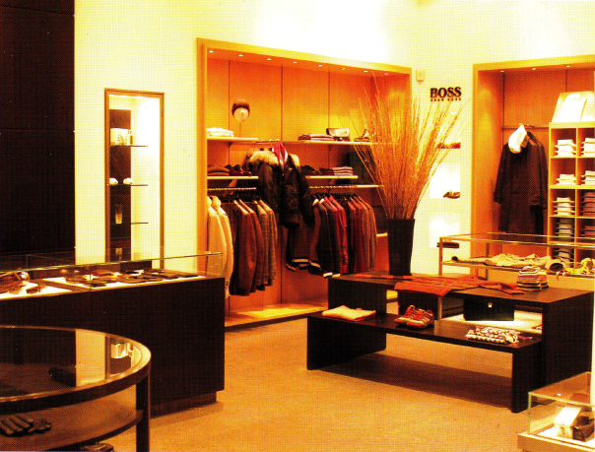
1、 尺度
卖场中的尺度就是研究人体和卖场空间、货架道具之间比例、大小的问题。卖场中所有的空间尺度、货架尺度、道具尺寸等要素都要围绕人体来设计、规划和陈列。
顾客在卖场中的活动路径：浏览方式、选购动作都是在陈列之前要研究和考虑的问题。卖场尺度要考虑三个方面的因素。
A、货架和道具要符合货品的展示规格。
B、陈列的方式要符合顾客购物的基本特征。如服装的货架设计得过高，顾客就不容易拿到。过窄的通道使顾客没有进入的欲望。
C、要和整体卖场的空间比例协调。合理、和谐的空间是建立—个理想卖场的前提。
西装店货架的设计

Slide 12
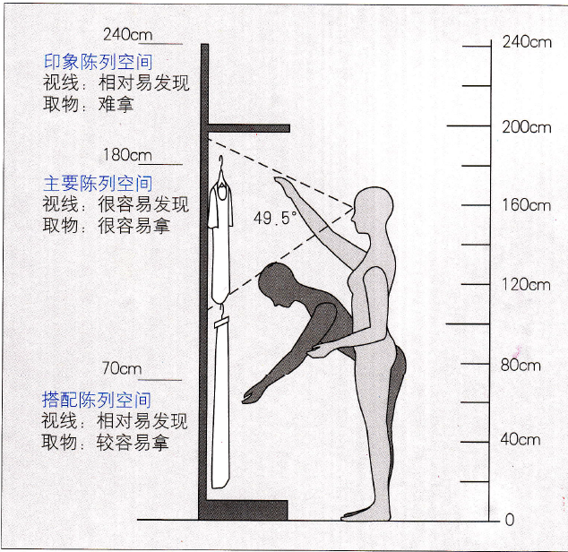
2、视觉
顾客在浏览和购买服装的过程中，首先是用眼睛看，看中一件满意或感兴趣的服装后，再拿起来仔细看或试穿。因此卖场服装陈列高度的设计，除了考虑顾客的视觉还需要考虑顾客身体尺寸以及肢体的活动幅度等因素。
以我国人体平均高度大约为165~169cm计算，人的眼睛位置大约为150~152 m，人体的有效视线范围大约是49.5°。按照顾客在货架前常规的观看距离和角度，有效的视线范围—般在高度70~180cm之间。
根据尺度和视觉的原理，再进行综合考虑，通常把货架划分成三个区域：印象陈列空间、主要陈列空间、搭配陈空间。

Slide 13
在销售中可以发现70~180cm这个区域内，是顾客最容易看到和取物最方便的地方，这个区域是货架中的“黄金”区域，通常陈列主要推荐的服装，因此把它称为主要陈列空间。
另外还把货架中70 cm以下的区域称为搭配陈列空间，这个区域主要放置—些搭配的产品，如裤子、裙子等，或放置一些作为销售储存的货品。
180cm以上的空间由于取物不太方便，在观察时还需抬头，因此通常在这个区域只能陈列—些作为展示用的服装、配饰或海报，称为印象陈列空间。
了解人体工程学的一些基本原理，有助于我们有目的地推荐的产品放在有效的陈列空间里，从而达到更好的促销效果。

